Slide 1
Тема:
Закріплення додавання і віднімання числа 3.
Розв’язування задач

Slide 2
Назви сусідів чисел.
8
6
10

Slide 3
Назви парні числа.

Slide 4
Обчисли.
6 + 1 =
4 – 1 =

Slide 5
Фізкультхвилинка

Slide 6
Таблиця додавання
і віднімання числа 3. Закріплення

Slide 7
1 + 3 =
2 + 3 =
3 + 3 =
4 + 3 =
5 + 3 =
6 + 3 =
7 + 3 =
4
5
6
7
8
9
10
4 - 3 =
5 - 3 =
6 - 3 =
7 - 3 =
8 - 3 =
9 - 3 =
10 - 3 =
1
2
3
4
5
6
7

Slide 8
Хвилинка каліграфії

Slide 9


Slide 10
Задача
Умова
Запитання
Розв'язання
Відповідь

Slide 11
Робота в парах

Slide 12

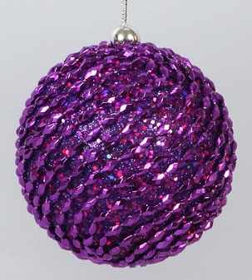
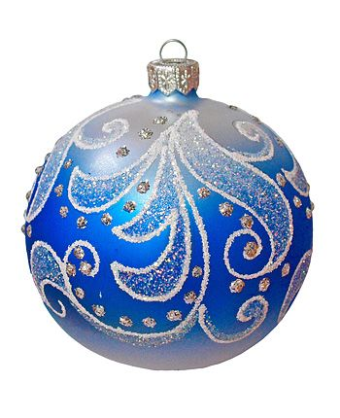



6
+
3
9
–
2
1
+
7

Slide 13
Назви геометричні фігури.

Slide 15
МОЛОДЦІ!!!

